Slide 1
MathKGZ --
Ондуктар – Ирээттөө –– Чечим чыгаруу - Туура же Ката
Окуучулар ар бир картанын Туура же Ката экенин чечиши керек.
Бул карталарды кесип кереги жок.
Карталар 3 өлчөмдө болот.
Анимацияларды текшерип, сабагыңызга КЕРЕГИ ЖОК слайддарды ӨЧҮРҮП САЛЫҢЫЗ.

Slide 2
Көнүгүүлөр топтомун текшерип, аларды Туура же Ката деп эки топко бөлүңүз

Slide 3
ТУУРА же КАТА?
Бардык 12 картаны кесип. Аларды эки топко иреттеңиз: ТУУРА & КАТА
А
Б
0.65 > 0.567
4.6 < 4.09
В
Г
5.76 > 5.676 > 5.67
0.89 < 0.889 < 0.989
Д
Е
0.3212 > 0.3208 > 0.3039
3.7 < 3.705 < 3.7105
Е
Ж
0,8080 өлчөмү тартибинде жайгаштырылганда
0,8085 жана 0,809 ортосунда болот
0,6501 өлчөмү тартибинде жайгаштырылганда
0,506 жана 0,65 ортосунда болот
З
И
Бул ондуктар өсүү тартибинде жайгашкан.
6.56, 6.606, 6.6056
Бул ондуктар кемүү тартибинде жайгашкан.
0,1201, 0,121, 0,12201
Й
К
Бул сандар эң кичинеден чоңго карай
ирээттелген.
0,043, 0,403, 0,3404, 0,3432
Бул сандар эң чоңдон эң кичинеге карай
ирээттелген.
6.787, 6.7868, 6.71, 6.7097

Slide 4

ТУУРА же КАТА?
Бардык 12 картаны кесип. Аларды эки топко иреттеңиз: ТУУРА & КАТА
А
Б
0.65 > 0.567
4.6 < 4.09
В
Г
5.76 > 5.676 > 5.67
0.89 < 0.889 < 0.989
Д
Е
0.3212 > 0.3208 > 0.3039
3.7 < 3.705 < 3.7105

Slide 5
ТУУРА же КАТА?
Бардык 12 картаны кесип. Аларды эки топко иреттеңиз: ТУУРА & КАТА
А
Б
0.65 > 0.567
4.6 < 4.09
В
Г
5.76 > 5.676 > 5.67
0.89 < 0.889 < 0.989
Д
Е
0.3212 > 0.3208 > 0.3039
3.7 < 3.705 < 3.7105
Е
Ж
0,8080 өлчөмү тартибинде жайгаштырылганда
0,8085 жана 0,809 ортосунда болот
0,6501 өлчөмү тартибинде жайгаштырылганда
0,506 жана 0,65 ортосунда болот
З
И
Бул ондуктар өсүү тартибинде жайгашкан.
6.56, 6.606, 6.6056
Бул ондуктар кемүү тартибинде жайгашкан.
0,1201, 0,121, 0,12201
Й
К
Бул сандар эң кичинеден чоңго карай
ирээттелген.
0,043, 0,403, 0,3404, 0,3432
Бул сандар эң чоңдон эң кичинеге карай
ирээттелген.
6.787, 6.7868, 6.71, 6.7097

Slide 6
ТУУРА же КАТА?
Бардык 12 картаны кесип. Аларды эки топко иреттеңиз: ТУУРА & КАТА
А
Б
0.65 > 0.567
4.6 < 4.09
В
Г
5.76 > 5.676 > 5.67
0.89 < 0.889 < 0.989
Д
Е
0.3212 > 0.3208 > 0.3039
3.7 < 3.705 < 3.7105
Е
Ж
0,8080 өлчөмү тартибинде жайгаштырылганда
0,8085 жана 0,809 ортосунда болот
0,6501 өлчөмү тартибинде жайгаштырылганда
0,506 жана 0,65 ортосунда болот
З
И
Бул ондуктар өсүү тартибинде жайгашкан.
6.56, 6.606, 6.6056
Бул ондуктар кемүү тартибинде жайгашкан.
0,1201, 0,121, 0,12201
Й
К
Бул сандар эң кичинеден чоңго карай
ирээттелген.
0,043, 0,403, 0,3404, 0,3432
Бул сандар эң чоңдон эң кичинеге карай
ирээттелген.
6.787, 6.7868, 6.71, 6.7097

Slide 7
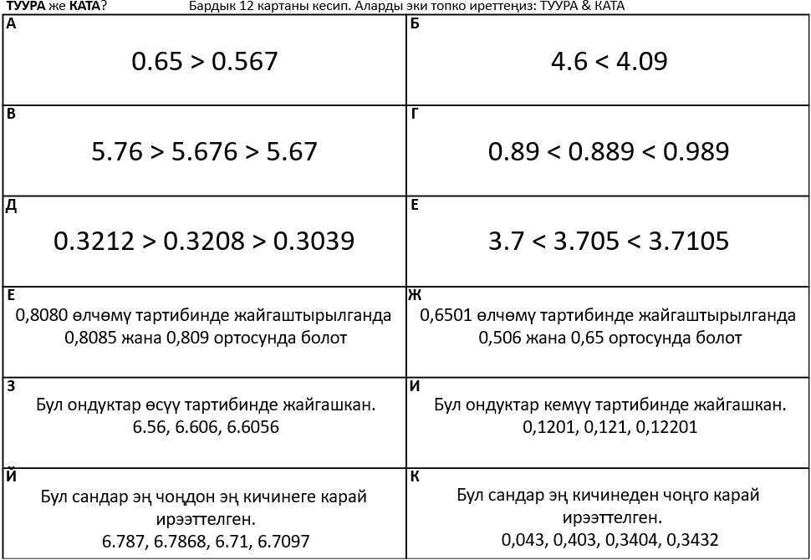

Slide 9
Суроолор барбы?
Комментарийлер?
Сунуштар?
…же ката таптыңызбы!?
Турдуу пикирлер учун ыраазычылык билдиребиз.
Сураныч, электрондук кат жөнөтүңүз:
mathematicskgz@gmail.com

